Slide 1
Businessplan
Tesla Inc.

Slide 2
Inhaltsverzeichnis

Slide 3
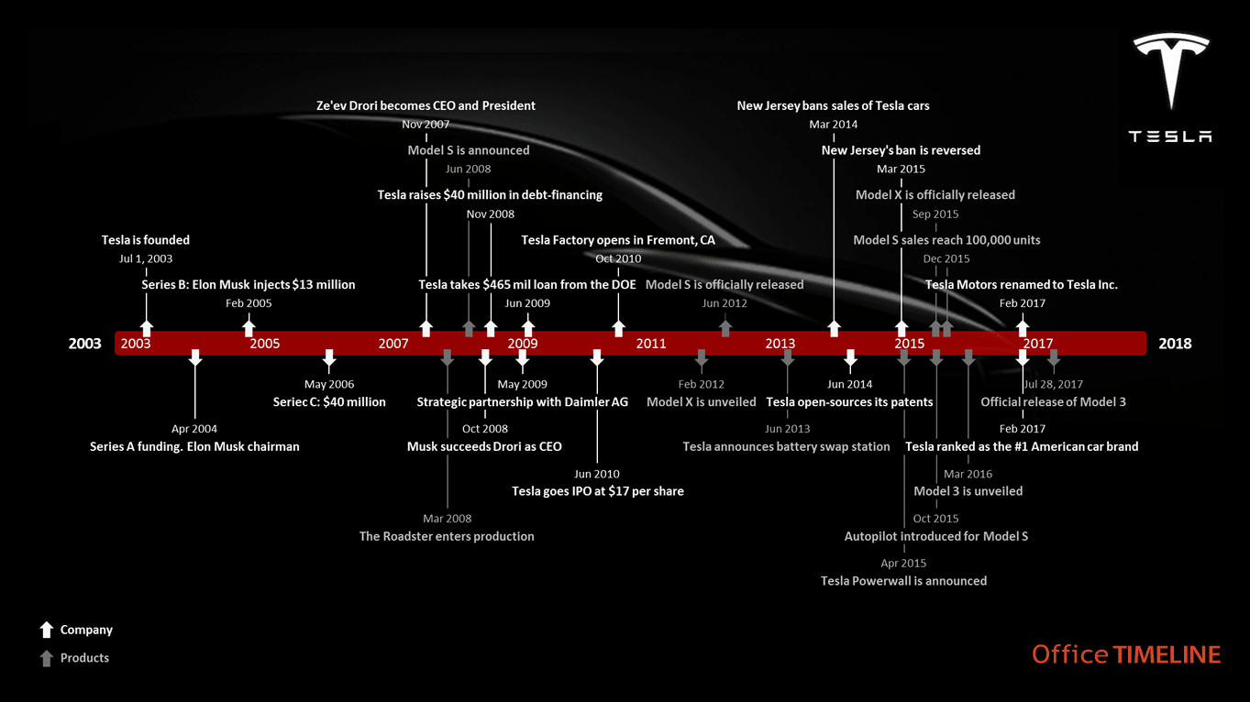
Einleitung

Slide 4
Rechtsformen

Slide 5
Wertekette

Slide 6
Produktlebenszyklus

Slide 7
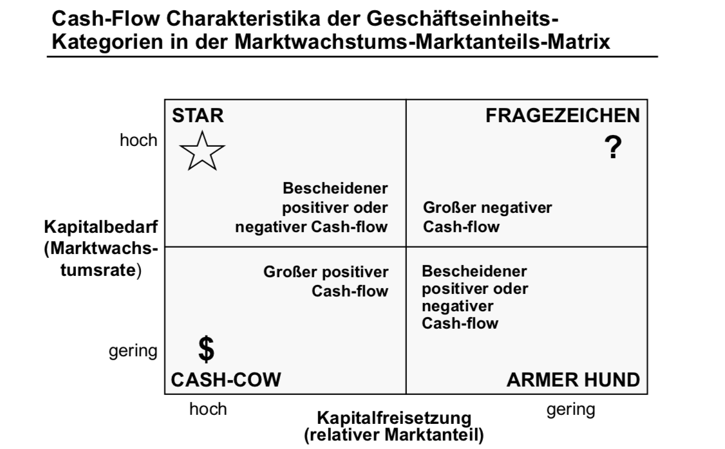
Portfolio

Slide 8
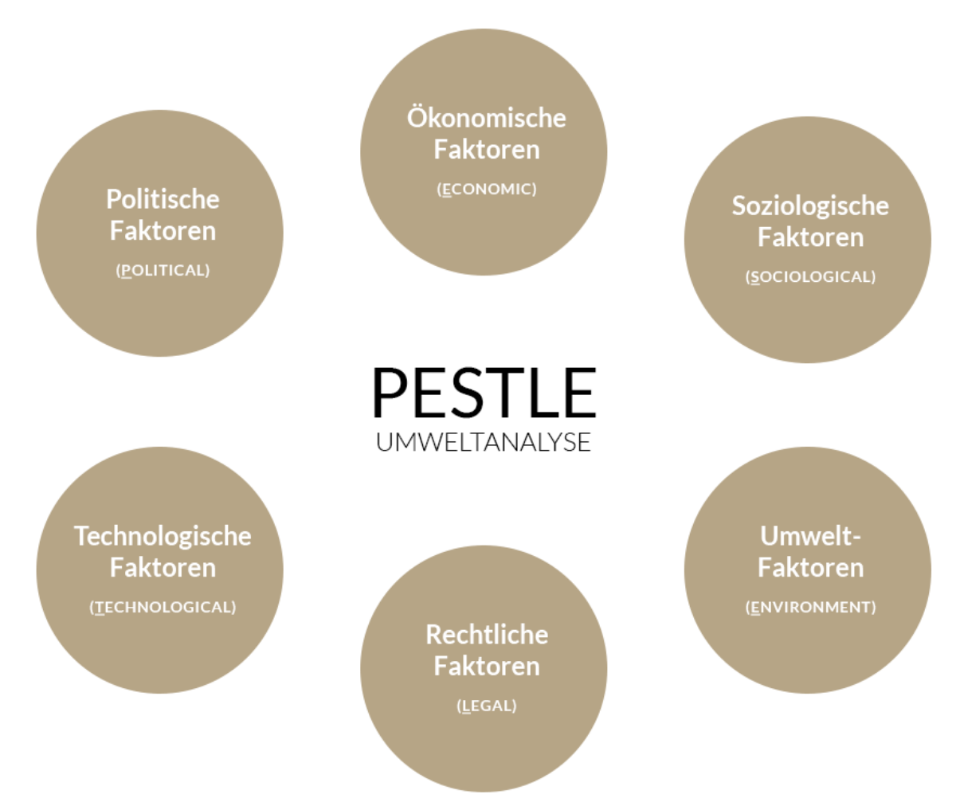
Globalen Umwelt

Slide 9
Globalen Umwelt
Ökonomische Faktoren
Decreasing battery costs
Soziologische Faktoren
Increasingly popularity of low-carbon lifestyles
Umwelt-Faktoren
Climate changes encourage to use clean energy
Rechtliche Faktoren
Technologische Faktoren
Politische Faktoren
Expanding international patent protection
High rate of technological change
Governmental incentives for electric automobiles
Decreasing renewable energy costs
Economic stability issues
Increasing preference for renewable energy
Improving wealth distribution in developing markets
Increasing automation in business
Increasing popularity of online mobile systems
Expanding environmental programs
Rising standards on waste disposal
Energy consumption regulations
Dealership sales regulation in the United States
Expanding free trade agreements
Political stability in the majority of major markets
Supporting by investing in programs
Risk of lawsuits engaged by patent trolls
Safety norms
Race in discovery of new technologies
Need of charge stations

Slide 10
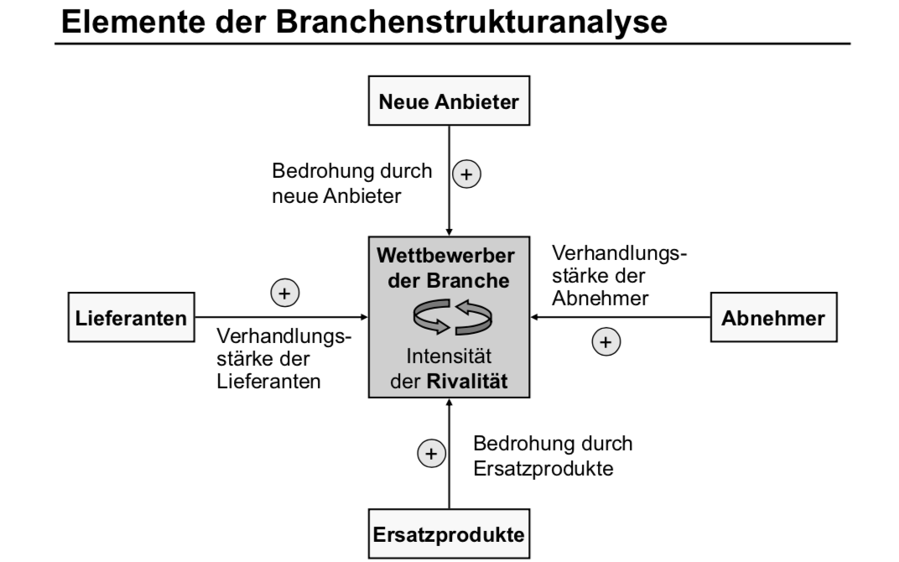
Branchenstrukturanalyse

Slide 11
Neue Anbieter
Bedrohung: Niedrig
Kleine Anzahl von konkurrierenden Fahrzeugen, verschiedene Nischen
Einige arbeiten mit Tesla Inc. zusammen
Europäische Unternehmen entwickeln ihre eigene Technologie
Lieferanten
Wettbewerber der Branche
Abnehmer
Batterie Unternehmen
Verhandlungsmacht: Niedrig, seit Tesla Lion-Zellen von verschiedenen Herstellern kauft
Motor: Im Haus
Design/Engineering:
Im Haus. Es gab eine exklusive Partnerschaft mit Lotus für den Roadster
Auto Antrieb: Im Haus
B2C
Verhandlungsstärke: Niedrig
Nachfrage sehr Hoch
B2B
Verhandlungsstärke: Niedrig
Keine andere vergleichbare Technologie verfügbar
Rivalität: Mittel
Hohe Eintrittsbarriere
Große Marken konkurrieren
Tesla Sektor ist Nische und noch zu entdecken
Kein anderer EV in diesem Sektor (vorerst)
Ersatzprodukte
Bedrohung: Hoch
Hohe Eintrittsbarriere: Große Anzahl von Ersatzstoffen verfügbar
Hybrids und Plug-in Hybrids
Turbolader mit geringer Verdrängung mit geringen Emissionen und geringem Kraftstoffverbrauch

Slide 12
Wettbewerberanalyse
Wettbewerber | Breite der Produktionspalette |  | Grösseneffekt |  | Umsatzvolumen (Md. EUR) | Erfolg
 |  | Kleine Produktion | Mittlere Produktion | Grösse Produktion
BMW Group | breit |  | X |  | 76,45 € | ++
Daimler AG | breit |  |  | X | 114,20 € | ++
General Motors | Sehr breit |  |  | X | 152,84 € | +
Toyota | Sehr breit |  |  | X | 289,95 € | +
Tesla | eng | X |  |  | 1,32 € | +
Volkswagen | Sehr breit |  |  | X | 230,70 € | +
Porsche | breit |  | X |  | 21,53 € | ++

Slide 13
Wettbewerberanalyse

Slide 14
Wettbewerberanalyse
Sehr breit
GM, Toyota und VW
Breite der Produktionspalette
BMW und Porsche
breit
Daimler AG
eng
Tesla
kleine
mittel
gross
Grösseneffekte

